Slide 1
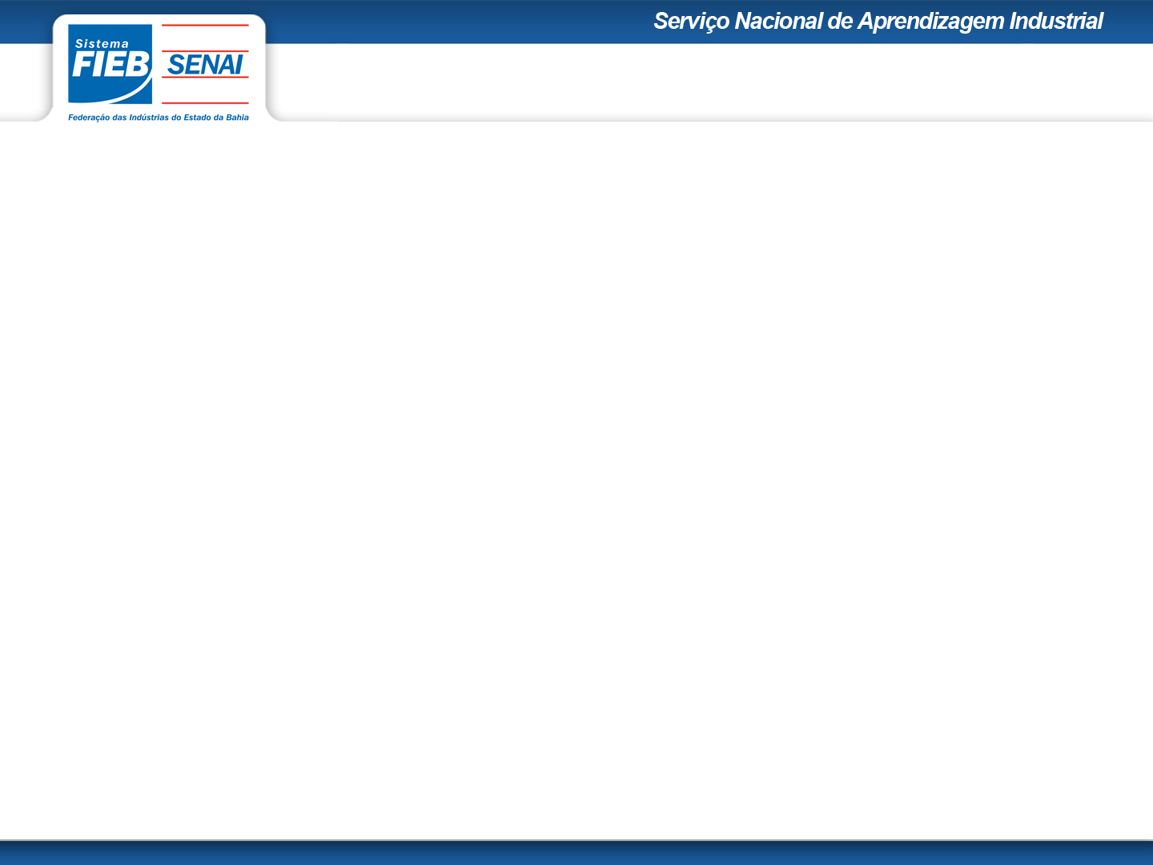
LINGUAGEM DE PROGRAMAÇÃO C
Laço de Repetição (while)
A instrução while (também chamada de laço while) executa uma instrução ou bloco de instruções enquanto uma determinada condição for verdadeira.
while (condição) – a condição tem que vim entre parênteses
instruções;

Slide 2
LINGUAGEM DE PROGRAMAÇÃO C
Exemplo
Escrever um programa que coloque na tela os primeiros 10 números inteiros
#include <stdio.h>
main()
{
int i;
i = 1;
while (i <= 10)
{
printf("%d\n“ ,i);
i = i+1;
}
system("pause");
}

Slide 3
LINGUAGEM DE PROGRAMAÇÃO C
#include <stdio.h>
main()
{
int i;
i = 10;
while (i >=1)
{
printf("%d\n",i);
i = i-1;
}
system("pause");
}

Slide 4
LINGUAGEM DE PROGRAMAÇÃO C
#include <stdio.h>
main()
{
int i
i = 1;
while (i <= 10)
{
printf("5 x %d = %d\n",i,5*i);
i = i+1;
}
system("pause");
}

Slide 5
LINGUAGEM DE PROGRAMAÇÃO C
Elabore um algoritmo que calcule a média de 2 notas de 10 alunos
Elabore um algoritmo que leia 20 números e verifique se é par ou impar
Faça um algoritmo que receba a idade de 75 pessoas e mostre mensagem informando “maior de idade” e “menor de idade” para cada pessoa. Considere a idade a partir de 18 anos como maior de idade.
Faça um algoritmo que receba “20” números e mostre positivo, negativo ou zero para cada número.

Slide 6
LINGUAGEM DE PROGRAMAÇÃO C
Laço de Repetição ( for )
A instrução for (ou laço for) adapta-se particularmente a situações em que o número de iterações é conhecido a priori.
for (carga inicial ; condição ; pós condição)
instrução;

Slide 7
LINGUAGEM DE PROGRAMAÇÃO C
Exemplo
Imprimir os 10 primeiros números inteiros
#include <stdio.h>
main()
{
int i;
for (i = 1 ; i <= 10 ; i = i+1)
printf("%d\n", i);
system("pause");
}

Slide 8
LINGUAGEM DE PROGRAMAÇÃO C
Laço de Repetição ( do...while)
A instrução do...while (ou laço do...while) difere do laços anteriores porque o teste da condição é realizada no fim do corpo.
do
instrução;
while (condição);

Slide 9
LINGUAGEM DE PROGRAMAÇÃO C
#include <stdio.h>
main()
{
int i,x;
i = 0;
do
{
printf("Entre com um numero\n");
scanf("%d",&x);
printf(" O valor e %d\n",x*2);
i = i+1;
}
while (i < 6);
system("pause");
}

Slide 10
LINGUAGEM DE PROGRAMAÇÃO C
Laços (resumo)
 | while | for | do ...while
Sintaxe | While (cond) instrução | for (carga inc; cond; pós-inst) instrução | do instrução While (condição)
Executa a instrução | Zero ou mais vezes | Zero ou mais vezes | 1 ou mais vezes
Testa a condição | Antes da instrução | Antes da instrução | Depois da instrução
utilização | freqüente | freqüente | Pouco frequente

Slide 11
LINGUAGEM DE PROGRAMAÇÃO C
Operadores ++ e --
OPERADOR | SIGNIFICADO | EXEMPLOS
++ | Incremento de 1 | i++ , ++k
-- | Decremento de 1 | j-- , --alfa

Slide 12
LINGUAGEM DE PROGRAMAÇÃO C
Elabore um algoritmo que leia 20 números e no final mostrar na tela o maior número digitado.
Crie um programa que mostre o quadrado dos números de 1 a 25 (inclusive).
Faça um algoritmo para somar os números pares < 1000 e ao final imprimir o resultado.

Slide 13
LINGUAGEM DE PROGRAMAÇÃO C
Faça um algoritmo que leia 10 números inteiros e imprima o dobro e o triplo deles.
Elabore um algoritmo para obter 8 números e exibir seu somatório e sua média.
Elabore um algoritmo que leia 10 valores inteiros. Se ele for par multiplique por 2, se for impar multiplique por 3 e mostre o resultado.
Elabore um algoritmo que simule uma tabuada de acordo com o valor digitado pelo usuário. Use For

Slide 14
LINGUAGEM DE PROGRAMAÇÃO C
Elabore um programa que leia 20 números e diga quantos são maiores que 50
Elabore um programa que leia 6 números e mostre a quantidade dos pares e dos impares
Elabore um programa que leia 20 números e mostre a média dos números
Elabore um programa que leia 10 idades e diga quantas pessoas são menores de idade

